Slide 1
การวิจัยเชิงธุรกิจด้านโลจิสติกส์และซัพพลายเชน Business Research on Logistics and Supply Chain
Week 3: Afternoon Section (Part 2)

Slide 2
การเก็บรวบรวมข้อมูล

Slide 3
ความหมายของการเก็บรวบรวมข้อมูล
การเก็บรวบรวมข้อมูล (Data Collection) หมายถึง กระบวนการเพื่อที่จะให้ได้มาซึ่งข้อมูล และเป็นกระบวนการ ที่มีระบบ มีขั้นตอน หากสังเกตให้ดีมีคำสำคัญ 2 คำคือ การเก็บและการรวบรวม
การเก็บ (Collecting) คือ การดำเนินการลงมือเก็บด้วยตัวนักวิจัยเอง
การรวบรวม (Gathering) หมายถึง การนำเอาข้อมูลต่างๆ ที่มีผู้เก็บไว้ก่อนแล้วรวบรวมมาศึกษาและวิเคราะห์อีกครั้ง
ดังนั้นจากคำสำคัญจึงเชื่อมโยงไปสู่แหล่งของข้อมูลที่นำมาใช้ในงานวิจัย การเก็บหมายถึง ข้อมูลที่มาจากแหล่งปฐมภูมิ ส่วนการรวบรวมเป็นข้อมูลที่มาจากแหล่งทุติยภูมิ
การเก็บรวบรวมข้อมูลจึงมีความสำคัญต่อการทำวิจัย เนื่องจากเป็นผลลัพธ์หรือข้อมูลที่ต้องการศึกษาและตอบวัตถุประสงค์ ขั้นตอนนี้จึงเป็นอีกหนึ่งขั้นตอนที่สำคัญ นักวิจัยต้องพิจารณาปัจจัยเพื่อให้ได้ข้อมูลอย่างครบถ้วน เช่น ชนิดของเครื่องมือที่ใช้ในการเก็บข้อมูล คุณภาพของข้อมูลจากที่เก็บในแต่ระยะเวลา วิธีการเก็บ ระยะเวลา งบประมาณ และระเบียบวิธีวิจัย เป็นต้น
Source: สุภาวดี ขุนทองจันทร์ (2560), การวิจัยธุรกิจ

Slide 4
ประเภทของข้อมูล
ประเภทของข้อมูลการวิจัยธุรกิจที่พบเห็นโดยทั่วไปแบ่งข้อมูลออกเป็น 3 ประเภท คือ
จำแนกตามลักษณะของข้อมูล
จำแนกตามระยะเวลาที่จัดเก็บข้อมูล
จำแนกตามวิธีการเก็บรวบรวม
Source: สุภาวดี ขุนทองจันทร์ (2560), การวิจัยธุรกิจ

Slide 5
ประเภทของข้อมูล
ข้อมูลที่จำแนกตามลักษณะของข้อมูล แบ่งได้เป็น 2 ประเภทคือ ข้อมูลเชิงปริมาณและข้อมูลเชิงคุณภาพ ลักษณะของข้อมูลที่ กล่าวมามีรายละเอียดดังนี้
1. ข้อมูลเชิงปริมาณ คือข้อมูลที่ใช้แทนขนาดหรือปริมาณ วัดออกมาเป็นค่าตัวเลขที่สามารถนำมาใช้เปรียบเทียบขนาดได้โดยตรง เช่น ส่วนสูง น้ำหนัก ระยะทาง หรืออายุ เป็นต้น
2. ข้อมูลเชิงคุณภาพ คือข้อมูลที่ไม่สามารถวัดออกมาเป็นค่าตัวเลขได้โดยตรง แต่วัด
ออกมาในเชิงคุณภาพได้ เช่น เพศของสมาชิกในครอบครัว ตำแหน่งทางวิชาการของอาจารย์ใน
มหาวิทยาลัย และระดับการศึกษาของพนักงานในบริษัท ซึ่งการวิเคราะห์ข้อมูลประเภทนี้ ส่วนใหญ่
ทำโดยการนับจำนวนจำแนกตามลักษณะเชิงคุณภาพแล้วจัดกลุ่ม
Source: สุภาวดี ขุนทองจันทร์ (2560), การวิจัยธุรกิจ

Slide 6
ประเภทของข้อมูล
ข้อมูลที่จำแนกตามระยะเวลาที่จัดเก็บแบ่งออกเป็น 2 ประเภท ได้แก่ ข้อมูลอนุกรมเวลา
และข้อมูลภาคตัดขวาง ซึ่งมีรายละเอียดดังนี้
1. ข้อมูลอนุกรมเวลา คือ ข้อมูลที่เก็บรวบรวมเป็นระยะเวลานานติดต่อกัน เช่น รายจ่ายตลอดปี พ.ศ. 2565 ของบริษัท ยอดจำหน่ายผลิตภัณฑ์ทำความสะอาดบ้านตลอดปี พ.ศ. 2563 ปริมาณชิ้นงานที่ผลิตตลอดปี พ.ศ. 2558 ของบริษัทเป็นต้น
2. ข้อมูลภาคตัดขวาง เป็นข้อมูลที่รวบรวมในช่วงเวลาใดเวลาหนึ่ง เช่น ยอดขายผลิตภัณฑ์
เครื่องสำอางไตรมาสที่ 2 ปี พ.ศ. 2556 จำนวนนักศึกษามหาวิทยาลัยราชภัฏสวนสุนันทา ภาคการศึกษาที่ 1 ปีการศึกษา 2566 เป็นต้น
Source: สุภาวดี ขุนทองจันทร์ (2560), การวิจัยธุรกิจ

Slide 7
ประเภทของข้อมูล
ข้อมูลจำแนกตามวิธีการเก็บรวบรวมมีแหล่งข้อมูลที่สำคัญ ได้แก่ บุคคล เช่น ผู้ให้สัมภาษณ์ผู้กรอกแบบสอบถาม บุคคลที่ถูกสังเกต เอกสารทุกประเภท และข้อมูลสถิติจากหน่วยงาน รวมไปถึงภาพถ่าย แผนที่ แผนภูมิ หรือแม้แต่วัตถุ สิ่งของ ก็ถือเป็นแหล่งข้อมูลได้ทั้งสิ้น โดยทั่วไปสามารถจัดประเภทข้อมูลตามแหล่งที่มาได้ 2 ประเภทคือ
1. ข้อมูลปฐมภูมิ (Primary Data) คือข้อมูลที่นักวิจัยเก็บขึ้นมาใหม่ เพื่อตอบสนองวัตถุประสงค์การวิจัยในเรื่องนั้นๆ โดยเฉพาะการเลือกใช้ข้อมูลแบบปฐมภูมิ นักวิจัยจะสามารถเลือกเก็บข้อมูลได้ตรงตามความต้องการและสอดคล้องกับวัตถุประสงค์ ตลอดจนเทคนิคการวิเคราะห์แต่มีข้อเสียตรงที่สิ้นเปลืองเวลา ค่าใช้จ่าย และอาจมีคุณภาพไม่ดีพอ หากเกิดความผิดพลาดในการเก็บข้อมูลภาคสนาม
Source: สุภาวดี ขุนทองจันทร์ (2560), การวิจัยธุรกิจ

Slide 8
ประเภทของข้อมูล
2. ข้อมูลทุติยภูมิ (Secondary Data) คือ ข้อมูลต่างๆ ที่มีผู้เก็บหรือรวบรวมไว้ก่อนแล้วเพียงแต่นักวิจัยนำข้อมูลเหล่านั้นมาศึกษาใหม่ เช่น ข้อมูลสำมะโนประชากร สถิติจากหน่วยงานและเอกสารทุกประเภท ช่วยให้นักวิจัยประหยัดค่าใช้จ่าย ไม่ต้องเสียเวลากับการเก็บข้อมูลใหม่และสามารถศึกษาย้อนหลังได้ ทำให้ทราบถึงการเปลี่ยนแปลงและแนวโน้มการเปลี่ยนแปลงของปรากฏการณ์ที่ศึกษา แต่จะมีข้อจำกัดในเรื่องความครบถ้วนสมบูรณ์ เนื่องจากบางครั้งข้อมูลที่มีอยู่แล้วไม่ตรงตามวัตถุประสงค์ของเรื่องที่นักวิจัยศึกษา และปัญหาเรื่องความน่าเชื่อถือของข้อมูลก่อนจะนำไปใช้จึงต้องมีการปรับปรุงแก้ไขข้อมูล และเก็บข้อมูลเพิ่มเติมจากแหล่งอื่นในบางส่วนที่
ไม่สมบูรณ์
Source: สุภาวดี ขุนทองจันทร์ (2560), การวิจัยธุรกิจ

Slide 9
ประเภทของข้อมูล
ทั้ง 2 แหล่ง (ข้อมูลปฐมภูมิ (Primary Data และ ข้อมูลทุติยภูมิ (Secondary Data)) จะช่วยให้เกิดการตีความและสามารถสนับสนุนซึ่งกันและกันได้ ในบางครั้งข้อมูลทั้ง2 แหล่งอาจเกิดความสอดคล้องของข้อมูล และอาจเกิดความไม่สอดคล้องของข้อมูลก็เป็นไปได้แต่ถ้าหากเกิดความไม่สอดคล้องของข้อมูล นักวิจัยจะได้พิจารณาเหตุและปัจจัยที่เกิดขึ้นได้ว่าสอดคล้องเพราะอะไร ข้อมูลไม่สอดคล้องเพราะอะไร หรือมีมิติอะไรที่เกิดขึ้นใหม่ๆ บ้าง (การตีความหมาย)
Source: สุภาวดี ขุนทองจันทร์ (2560), การวิจัยธุรกิจ

Slide 10
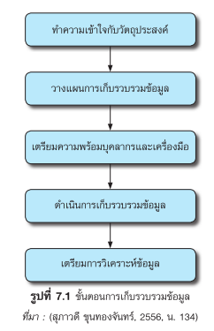
ขั้นตอนการเก็บรวบรวมข้อมูล
การวางแผนการเก็บรวบรวมข้อมูลมีขั้นตอนที่สำคัญ 5 ขั้นตอน ขั้นตอนการเก็บรวบรวมข้อมูลเป็นขั้นตอนที่สำคัญอีกหนึ่งขั้นตอน เพราะผลการวิจัยที่ใช้ตอบวัตถุประสงค์ ข้อค้นพบที่เชื่อถือได้จากงานวิจัยมาจากการเก็บรวบรวมข้อมูลที่ได้ข้อมูลครบถ้วน
Source: สุภาวดี ขุนทองจันทร์ (2560), การวิจัยธุรกิจ

Slide 11
ขั้นตอนการเก็บรวบรวมข้อมูล
ขั้นทำความเข้าใจกับวัตถุประสงค์
นักวิจัยต้องตรวจทานวัตถุประสงค์ และทำความเข้าใจกับวัตถุประสงค์ในงานวิจัยแต่ละข้อให้ชัดเจน โดยจัดลำดับความสำคัญในการหาคำตอบ นักศึกษาบัณฑิตศึกษาบางคนลงมือทำวิจัยแล้วยังเกิดความสับสนในวัตถุประสงค์ของการวิจัยก็มี อันนี้จะทำให้เกิดข้อจำกัดในการวิจัย
ขั้นวางแผนการเก็บรวบรวมข้อมูล
นักวิจัยต้องวางแผนและประชุมผู้เกี่ยวข้องเพื่อเก็บข้อมูลตามลำดับความสำคัญของวัตถุประสงค์จากง่ายไปหายาก โดยมีข้อพิจารณาว่า จะเก็บข้อมูลจากแหล่งใด จำนวนเท่าไร ใช้เครื่องมืออะไร
Source: สุภาวดี ขุนทองจันทร์ (2560), การวิจัยธุรกิจ

Slide 12
ขั้นตอนการเก็บรวบรวมข้อมูล
ขั้นเตรียมความพร้อม
นักวิจัยต้องเตรียมความพร้อมทางด้านบุคลากร และเครื่องมือ หากนักวิจัยมีผู้ช่วยในการเก็บข้อมูลจะอธิบายเพื่อให้ผู้ช่วยเก็บข้อมูลทำความเข้าใจในเครื่องมือให้ละเอียดหรืออาจจะต้องจัดฝึกอบรมเทคนิคการเก็บข้อมูล ซึ่งเครื่องมือแต่ละอย่างที่ใช้จะมีเทคนิคในการจัดเก็บที่แตกต่างกัน
ขั้นดำเนินการเก็บรวบรวมข้อมูล
ในระหว่างการเก็บข้อมูลต้องตรวจสอบความถูกต้องของข้อมูลไปพร้อม ทั้งนี้เพื่อป้องกันความผิดพลาดของข้อมูลที่อาจจะเกิดขึ้น ซึ่งเมื่อเก็บรวบรวมแล้วมาพบทีหลังจะต้องเสียเวลาและงบประมาณเพื่อไปจัดเก็บใหม่ โดยเฉพาะงานวิจัยที่ต้องเดินทางไปเก็บข้อมูลที่มีพื้นที่ห่างไกล
ขั้นเตรียมวิเคราะห์ข้อมูล
เป็นขั้นตอนที่ต่อเนื่องจากการเก็บรวบรวมข้อมูล เมื่อนักวิจัยเก็บข้อมูลมาเรียบร้อยแล้วก่อนการวิเคราะห์ข้อมูลนักวิจัยต้องตรวจสอบความครบถ้วนของข้อมูลที่เก็บมาอีกครั้ง โดยเฉพาะมาตรวัดของเครื่องมือในแต่ละส่วน จะวิเคราะห์ข้อมูลโดยใช้สถิติใด
Source: สุภาวดี ขุนทองจันทร์ (2560), การวิจัยธุรกิจ

Slide 13
การเก็บรวบรวมข้อมูลโดยวิธีการสอบถาม
แบบสอบถาม (Questionnaire) เป็นเครื่องมือที่เหมาะสำหรับเก็บข้อมูลเชิงปริมาณที่ต้องมีการเก็บรวบรวมข้อมูลเป็นจำนวนมาก เป็นการเก็บรวบรวมข้อมูลโดยส่งแบบสอบถามให้ผู้ตอบตอบกลับ ซึ่งมีรายละเอียดที่สำคัญดังนี้ประเภทของการสอบถามในงานวิจัยธุรกิจ
1. แบบสอบถามแบบปลายเปิด (Open–ended Form) แบบสอบถามแบบนี้ไม่ได้กำหนดคำตอบไว้ ผู้ตอบสามารถเขียนตอบหรือแสดงความคิดเห็นได้อย่างอิสระด้วยคำพูดของตนเองคล้ายกับข้อสอบแบบอัตนัย
2. แบบสอบถามแบบปลายปิด (Closed–ended Form) แบบสอบถามแบบนี้ประกอบด้วยข้อคำถามและตัวเลือก (คำตอบ) ซึ่งตัวเลือกนี้สร้างขึ้นโดยคาดว่าผู้ตอบแบบสอบถามสามารถเลือกตอบได้ตามต้องการ และมีอย่างเพียงพอเหมาะสม แบบสอบถามแบบนี้สร้างยาก ใช้เวลาในการสร้างมากกว่าแบบสอบถามแบบปลายเปิด แต่ผู้ตอบตอบง่าย สะดวก และรวดเร็ว นอกจากนี้ข้อมูลที่ได้สามารถนำไปวิเคราะห์ สรุปผลได้ง่ายอีกด้วย
Source: สุภาวดี ขุนทองจันทร์ (2560), การวิจัยธุรกิจ

Slide 14
การเก็บรวบรวมข้อมูลโดยวิธีการสอบถาม
แบบสอบถามแบบปลายปิด แบ่งเป็น 4 แบบดังนี้
(1) แบบเติมคำสั้นๆ ในช่องว่าง (Short Answer) แบบสอบถามแบบนี้ให้ผู้ตอบเติมข้อความลงในช่องว่างที่เว้นไว้ให้ ควรกำหนดขอบเขตคำถามให้ชัดเจนจำเพาะเจาะจงลงไป หากสร้างคำถามไม่ชัดเจน อาจทำให้ผู้ตอบตีความหมายของคำถามไปคนละเรื่อง และตอบไม่ไปในทางเดียวกัน
(2) แบบจัดอันดับความสำคัญ (Rank Order) แบบสอบถามแบบนี้ต้องการให้ผู้ตอบตอบข้อที่เห็นว่าสำคัญ โดยเรียงอันดับตามความสำคัญจากมากไปหาน้อยตามความรู้สึกของผู้ตอบผู้ตอบจะต้องจัดเรียงลำดับความสำคัญ หรือลำดับก่อนหลังโดยใส่หมายเลข 1, 2 และ 3 ตามลำดับ
Source: สุภาวดี ขุนทองจันทร์ (2560), การวิจัยธุรกิจ

Slide 15
การเก็บรวบรวมข้อมูลโดยวิธีการสอบถาม
(3) แบบตรวจสอบรายการ (Checklist) เป็นแบบตรวจสอบรายการ (Checklist) เป็นการสร้างรายการของข้อความ (List of Statement) ที่เกี่ยวหรือสัมพันธ์กับคุณลักษณะของพฤติกรรม(Behavior Traits) หรือการปฏิบัติ (Performance) แต่ละรายการจะถูกประเมิน รวมทั้งการเลือกตอบอย่างใดอย่างหนึ่งจาก 2 คำตอบ หรือรวมถึงเลือกคำตอบเดียวจากหลายคำตอบ
(4) แบบมาตราส่วนประมาณค่า (Rating Scale) เป็นแบบให้จัดลำดับความสำคัญ เช่นมากที่สุด มาก ปานกลาง น้อย และน้อยที่สุด อาจใช้ 3 หรือ 5 ลำดับก็ได้ หากใช้ 5 ลำดับคือ มากที่สุด มาก ปานกลาง น้อย และน้อยที่สุด หากใช้ 3 ลำดับคือ มาก ปานกลาง และน้อย
Source: สุภาวดี ขุนทองจันทร์ (2560), การวิจัยธุรกิจ

Slide 16
การเก็บรวบรวมข้อมูลโดยวิธีการสอบถาม
ขั้นตอนการเก็บข้อมูลโดยใช้แบบสอบถามมีวิธีดำเนินการได้ 5 วิธี ได้แก่
การส่งแบบสอบถามทางไปรษณีย์
การสอบถามทางโทรศัพท์
ส่งแบบสอบถามทางอินเตอร์เน็ต
ส่งแบบสอบถามด้วยจดหมายอิเล็กทรอนิกส์ (E–mail)
การนำแบบสอบถามไปเก็บกับกลุ่มตัวอย่างด้วยตนเอง
Source: สุภาวดี ขุนทองจันทร์ (2560), การวิจัยธุรกิจ

Slide 17
การเก็บรวบรวมข้อมูลโดยวิธีการสอบถาม
1. การส่งแบบสอบถามทางไปรษณีย์ เป็นวิธีการที่ใช้ในการเก็บข้อมูลเนื่องจากงานวิจัยบางงานมีกลุ่มตัวอย่างจำนวนมาก มีสถานที่ที่ต้องเก็บข้อมูลกว้างไกลตามการกระจายของกลุ่มตัวอย่าง นักวิจัยต้องดำเนินการเตรียมแบบสอบถาม จดหมายนำส่งและชี้แจงในการส่งแบบสอบถามกลับ ระบุวันที่ที่ขอความกรุณาผู้ตอบแบบสอบถามในการส่งข้อมูลกลับ การแนบซองจดหมายติดแสตมป์และจ่าหน้าซองให้เรียบร้อยสำหรับอำนวยความสะดวกให้ผู้ตอบแบบสอบถามส่งกลับ
สิ่งที่นักวิจัยต้องพิจารณาในการส่งแบบสอบถามทางไปรษณีย์ จำนวนแบบสอบถามที่จัดทำควรจัดทำให้มากกว่ากลุ่มตัวอย่างและส่งให้มากกว่ากลุ่มตัวอย่างเผื่อเหลือเผื่อขาดในกรณีที่กลุ่มตัวอย่างไม่ตอบกลับ โดยปกติวิธีการส่งแบบสอบถามทางไปรษณีย์จะมีข้อจำกัดในการได้รับกลับเพียงร้อยละ 20 – 30 เท่านั้น ดังนั้นนักวิจัยต้องวางแผนและเตรียมการสำหรับการเก็บข้อมูลด้วยวิธีการนี้อย่างรอบคอบ
Source: สุภาวดี ขุนทองจันทร์ (2560), การวิจัยธุรกิจ

Slide 18
การเก็บรวบรวมข้อมูลโดยวิธีการสอบถาม
2. การสอบถามทางโทรศัพท์ เป็นวิธีการที่นักวิจัยยังคงนิยมใช้อยู่ เนื่องจากเป็นวิธีการที่
ประหยัดเวลา เกิดความรวดเร็ว แต่ก็มีข้อจำกัดในบางครั้งที่การติดต่อขอข้อมูลทางโทรศัพท์ผู้ที่ให้
ข้อมูลอาจไม่สะดวก และข้อมูลที่ได้อาจจะไม่ละเอียดมากพอ เนื่องจากได้ยินแต่น้ำเสียงไม่อาจเห็นพฤติกรรม สีหน้าและแววตาในระหว่างการสอบถามที่ในบางครั้งนักวิจัยอาจนำข้อมูลจากการแสดงพฤติกรรมที่มองเห็นมาช่วยในการตีความ
3. ส่งแบบสอบถามทางอินเตอร์เน็ต เป็นวิธีการที่นิยมมากในหมู่นักวิจัย ช่วยให้เกิดความสะดวกทั้งผู้ขอข้อมูลและผู้ให้ข้อมูล วิธีการสอบถามทางอินเตอร์เน็ตคือ การนำแบบสอบถามพิมพ์ในคอมพิวเตอร์ แล้วกระจายออกสู่อินเตอร์เน็ตเพื่อให้ผู้ใช้อินเตอร์เน็ตเข้ามาตอบแบบสอบถามตามระยะเวลาที่นักวิจัยกำหนด วิธีนี้ผู้ตอบแบบสอบถามมีความหลากหลายและกระจายมากขึ้น ช่วยให้เกิดการประหยัดค่าใช้จ่ายมากกว่าวิธีการอื่นๆ อีกทั้งการนำข้อมูลจากการตอบกลับทางอินเตอร์เน็ตของกลุ่มตัวอย่างนำไปใช้ประมวลผลทางโปรแกรมคอมพิวเตอร์ได้สะดวกยิ่งขึ้นอีก
Source: สุภาวดี ขุนทองจันทร์ (2560), การวิจัยธุรกิจ

Slide 19
การเก็บรวบรวมข้อมูลโดยวิธีการสอบถาม
4. ส่งแบบสอบถามด้วยจดหมายอิเล็กทรอนิกส์ (E–mail) เป็นวิธีที่สะดวกอีกวิธีหนึ่งมีลักษณะใกล้เคียงกับการส่งแบบสอบถามทางอินเตอร์เน็ต ต่างกันเพียงการส่งแบบสอบถามทางอีเมล นักวิจัยสร้างแบบสอบถามเสร็จจะส่งตรงเข้าไปยังที่อยู่อีเมลของกลุ่มตัวอย่างโดยตรง เมื่อผู้ตอบแบบสอบถามตอบเสร็จก็สามารถส่งกลับคืนให้นักวิจัยทางอีเมลได้เช่นกัน การนำข้อมูลจากการตอบของกลุ่มตัวอย่างนำไปใช้ประมวลผลทางโปรแกรมคอมพิวเตอร์ได้สะดวกยิ่งขึ้นเช่นเดียวกับการสอบถามทางอินเตอร์เน็ต
5. การนำแบบสอบถามไปเก็บด้วยตนเอง เป็นวิธีการเก็บข้อมูลที่มีประสิทธิภาพ เนื่องจากนักวิจัยจะนำแบบสอบถามไปเก็บด้วยตนเองกับกลุ่มตัวอย่างที่เรียกว่า งานภาคสนาม ในเบื้องต้นจะนัดวันเวลากลุ่มตัวอย่าง และเก็บแบบสอบถามตามสถานที่นัดพบเป็นรายๆ หรือเป็นกลุ่มๆ ไปซึ่งเมื่อเก็บแบบสอบถามเสร็จ ผู้เก็บแบบสอบถามตรวจสอบความถูกต้องของแบบสอบถามได้ทันที
Source: สุภาวดี ขุนทองจันทร์ (2560), การวิจัยธุรกิจ

Slide 20
การเก็บรวบรวมข้อมูลโดยวิธีการสัมภาษณ์
การเก็บรวบรวมข้อมูลโดยวิธีการสัมภาษณ์ (Interview) เป็นอีกหนึ่งเครื่องมือและวิธีการที่มี
ความสำคัญในการวิจัย ประเภทของการสัมภาษณ์ มีทั้งการสัมภาษณ์แบบไม่มีโครงสร้าง กับการสัมภาษณ์แบบมีโครงสร้าง ซึ่งแต่ละแบบมีรายละเอียดดังนี้
1. การสัมภาษณ์แบบไม่มีโครงสร้าง (Unstructured Interview) เป็นการสัมภาษณ์ในลักษณะที่ผู้สัมภาษณ์ทำการสัมภาษณ์ผู้ให้สัมภาษณ์โดยใช้คำถามปลายเปิด เพื่อให้ผู้ถูกสัมภาษณ์ได้แสดงความคิดเห็นได้อย่างเสรี คำถามจึงมีลักษณะกว้างและมีความยืดหยุ่นสูง ในระหว่างสัมภาษณ์ผู้สัมภาษณ์สามารถเปลี่ยนคำถามได้ตามความเหมาะสม การสัมภาษณ์แบบไม่มีโครงสร้างนิยมใช้รวบรวมข้อมูลในการวิจัยเชิงคุณภาพ โดยการสนทนากลุ่ม (Focus Group Interview) และการสัมภาษณ์แบบเจาะลึก (In Depth Interview)
Source: สุภาวดี ขุนทองจันทร์ (2560), การวิจัยธุรกิจ

Slide 21
การเก็บรวบรวมข้อมูลโดยวิธีการสัมภาษณ์
การสนทนากลุ่ม (Focus Group Interview) การเก็บรวบรวมข้อมูลจากการสนทนาของผู้ให้ข้อมูล ซึ่งเป็นบุคคลที่สามารถให้คำตอบในประเด็นที่ต้องการศึกษาได้ โดยจัดให้มีกลุ่มสนทนาประมาณ 6 – 12 คน ซึ่งกลุ่มที่จะมีลักษณะโต้ตอบโต้แย้งกันดีที่สุดคือ 7 – 8 คน และจะต้องมีผู้ดำเนินการสนทนา (Moderator) เป็นผู้คอยจุดประเด็นในการสนทนา เพื่อชักจูงให้กลุ่มเกิดแนวคิดและแสดงความคิดเห็นต่อประเด็นหรือแนวทางการสนทนาอย่างกว้างขวางละเอียดลึกซึ้ง
การสัมภาษณ์แบบเจาะลึก (In Depth Interview) เป็นการสัมภาษณ์บุคคลที่เป็นผู้รอบรู้ มีประสบการณ์ในเรื่องที่นักวิจัยศึกษา หรือประเด็นที่สัมภาษณ์เป็นอย่างดี หรือกล่าวอีกนัยหนึ่งคือเป็นผู้ที่สามารถให้รายละเอียดอย่างลึกซึ้งในประเด็นที่ต้องการได้เป็นอย่างดี การสัมภาษณ์แบบเจาะลึกสามารถเจาะลึกเป็นรายบุคคลหรือเจาะลึกเป็นกลุ่มได้
Source: สุภาวดี ขุนทองจันทร์ (2560), การวิจัยธุรกิจ

Slide 22
การเก็บรวบรวมข้อมูลโดยวิธีการสัมภาษณ์
2. การสัมภาษณ์แบบมีโครงสร้าง (Structured Interview) เป็นการสัมภาษณ์ในลักษณะที่ผู้สัมภาษณ์ทำการสัมภาษณ์ผู้ให้สัมภาษณ์ตามรายการคำถามต่างๆ ที่ได้จัดเตรียมไว้โดยสามารถปรับเปลี่ยนคำพูดได้ตามความถนัดของผู้สัมภาษณ์ แต่โดยรวมแล้วความหมายของคำถามยังคงเดิม
Source: สุภาวดี ขุนทองจันทร์ (2560), การวิจัยธุรกิจ

Slide 23
การเก็บรวบรวมข้อมูลโดยวิธีการสัมภาษณ์
ขั้นตอนการเก็บข้อมูลโดยการสัมภาษณ์
ขั้นตอนการเก็บข้อมูลโดยการสัมภาษณ์เป็นการเก็บข้อมูลแบบมีการเผชิญหน้า มีการพูด
โต้ตอบกันไปมาระหว่างผู้สัมภาษณ์และผู้ถูกสัมภาษณ์ในลักษณะของการเผชิญหน้า การสบตาในระหว่างพูดคุย ขั้นตอนที่สำคัญของการเก็บข้อมูลโดยการสัมภาษณ์มีดังนี้
1. ขั้นเตรียมการสัมภาษณ์ ผู้สัมภาษณ์จะต้องเตรียมการในเรื่องต่อไปนี้
(1) เตรียมตัวผู้สัมภาษณ์หรือผู้เก็บข้อมูลที่ได้รับมอบหมาย เพื่อทำความเข้าใจแบบสัมภาษณ์รวมทั้งศึกษาข้อมูลทั่วไปเกี่ยวกับผู้ให้สัมภาษณ์และสถานที่จะไปเก็บข้อมูล
(2) ทำหนังสือขอความร่วมมือหรือขอความอนุเคราะห์เพื่อเข้าสัมภาษณ์โดยกำหนดวัน เวลาและสถานที่สัมภาษณ์ไว้อย่างชัดเจน
(3) การเตรียมวัสดุอุปกรณ์และเครื่องอำนวยความสะดวกต่างๆ ที่นักวิจัยต้องใช้ เพื่อการสัมภาษณ์ เช่น ดินสอ ยางลบ ปากกา หรือกระดาษ ช่วยจดบันทึกและเทปบันทึกเสียงเป็นต้น
Source: สุภาวดี ขุนทองจันทร์ (2560), การวิจัยธุรกิจ

Slide 24
การเก็บรวบรวมข้อมูลโดยวิธีการสัมภาษณ์
2. ขั้นตอนการส่งข้อมูล หรือส่งแบบสัมภาษณ์ให้ผู้ให้ข้อมูลได้ศึกษา และเตรียมตัวก่อนสัมภาษณ์ ผู้ให้สัมภาษณ์จะได้มีเวลาศึกษารายละเอียดข้อมูลเพื่อมาตอบการสัมภาษณ์จากผู้เก็บข้อมูล ซึ่งจะทำให้ได้ข้อมูลละเอียดลึกซึ้งยิ่งขึ้น
3. ขั้นตอนการสัมภาษณ์ โดยมีขั้นตอนดำเนินการดังนี้
(1) ชี้แจงวัตถุประสงค์เกี่ยวกับเรื่องที่ต้องการศึกษาว่าเป็นอย่างไร เกี่ยวข้องกับผู้ให้สัมภาษณ์อย่างไร ผู้ให้สัมภาษณ์มีความสำคัญอย่างไร เพื่อเป็นการกระตุ้นให้ผู้สัมภาษณ์ได้ให้ข้อมูลที่เป็นจริง
(2) อธิบายประโยชน์ของเรื่องที่ศึกษามีประโยชน์อย่างไร และมีผลกระทบต่อผู้ให้สัมภาษณ์อย่างไร เพื่อกระตุ้นให้เกิดการร่วมมือในการให้ข้อมูลจากการสัมภาษณ์ ทำให้ได้ข้อมูลที่ถูกต้องและครบถ้วน
(3) สร้างบรรยากาศที่ดีแล้วดำเนินการสัมภาษณ์ พยายามให้ผู้ให้สัมภาษณ์พูดมากกว่าฟังใช้ภาษาสุภาพน่าฟัง ไม่ควรใช้คำถามนำ พยายามตะล่อมให้ผู้สัมภาษณ์ตอบในประเด็นที่ต้องการ
Source: สุภาวดี ขุนทองจันทร์ (2560), การวิจัยธุรกิจ

Slide 25
การเก็บรวบรวมข้อมูลโดยวิธีการสัมภาษณ์
4. ขั้นตอนบันทึกผลการสัมภาษณ์ ในขณะที่สัมภาษณ์จะต้องบันทึกผลการสัมภาษณ์ไป
พร้อมกัน โดยมีหลักปฏิบัติดังนี้
(1) ควรบันทึกผลทันทีระหว่างการสัมภาษณ์ หรือหลังสัมภาษณ์เสร็จใหม่ๆ เนื่องจากคำตอบบรรยากาศ สภาพแวดล้อมยังคงติดอยู่ในโสตประสาทของผู้สัมภาษณ์ ไม่ควรทิ้งไว้นานจะทำให้ผู้สัมภาษณ์หลงลืมได้ข้อมูลที่คลาดเคลื่อนได้
(2) ควรบันทึกผลการสัมภาษณ์ตามความเป็นจริง ผู้สัมภาษณ์อย่ามีอคติหรือเพิ่มเติมความเห็นของผู้สัมภาษณ์เข้าไป เพราะจะทำให้ผลการสัมภาษณ์ไม่สะท้อนข้อเท็จจริงจากกลุ่มตัวอย่าง
ทำให้ผลการวิจัยคลาดเคลื่อน
Source: สุภาวดี ขุนทองจันทร์ (2560), การวิจัยธุรกิจ

Slide 26
การเก็บรวบรวมข้อมูลโดยวิธีการสัมภาษณ์
5. ขั้นตอนสิ้นสุดของการสัมภาษณ์ ผู้สัมภาษณ์ควรปฏิบัติดังนี้
(1) ทบทวนความถูกต้องและความน่าเชื่อถือของข้อมูลที่ได้รับ ซึ่งอาจตรวจสอบกับผู้ถูกสัมภาษณ์ที่ให้คำตอบเพื่อความถูกต้องอีกครั้งก็เป็นเรื่องที่ดี
(2) กล่าวขอบคุณ และแสดงความเคารพผู้ให้สัมภาษณ์ที่ให้ความร่วมมือโดยการให้ข้อมูลที่เป็นประโยชน์
Source: สุภาวดี ขุนทองจันทร์ (2560), การวิจัยธุรกิจ

Slide 27
การเก็บรวบรวมข้อมูลโดยวิธีการสังเกต
การเก็บข้อมูลด้วยวิธีการสังเกต (Observation) เป็นวิธีการที่สามารถใช้ร่วมกับการเก็บ
ข้อมูลด้วยวิธีการอื่นได้ดี เนื่องจากการสังเกตจะทำให้เห็นสิ่งต่างๆ ที่เป็นปัจจัยแวดล้อมในเรื่องที่นักวิจัยต้องการศึกษา แต่ทั้งนี้นักวิจัยจะต้องมีทักษะในการสังเกตที่ดีจึงจะสามารถเก็บเรื่องราวที่ได้จากการสังเกตอย่างละเอียด
ประเภทของการสังเกตแบ่งออกได้เป็น 2 ประเภทคือ การสังเกตแบบมีส่วนร่วม และการสังเกตแบบไม่มีส่วนร่วม ซึ่งแต่ละแบบมีลักษณะสำคัญดังนี้
Source: สุภาวดี ขุนทองจันทร์ (2560), การวิจัยธุรกิจ

Slide 28
การเก็บรวบรวมข้อมูลโดยวิธีการสังเกต
1. การสังเกตแบบมีส่วนร่วม (Participant Observation) เป็นการสังเกตที่นักวิจัยเข้าไปมีส่วนร่วมในกิจกรรมต่างๆ กับกลุ่มตัวอย่าง ซึ่งอาจจะปกปิดตนเองในฐานะของนักวิจัยไม่ให้กลุ่มตัวอย่างรู้ หรืออาจเปิดเผยตนเองในฐานะของนักวิจัยกับกลุ่มตัวอย่างก็ได้ การสังเกตแบบมีส่วนร่วมจะนิยมใช้ในงานภาคสนาม เพื่อสังเกตสถานการณ์ เหตุการณ์ และพฤติกรรมที่เป็นไปตามสภาพธรรมชาติ โดยทั่วไปจะใช้แบบสังเกตที่ไม่ได้กำหนดโครงร่างการสังเกต
2. การสังเกตแบบไม่มีส่วนร่วม (Non–participant Observation) เป็นการสังเกตในลักษณะที่นักวิจัยทำการสังเกตโดยไม่ได้เข้าไปมีส่วนร่วมในกิจกรรมต่างๆ กับกลุ่มตัวอย่างโดยการสังเกตอยู่ห่างๆ ซึ่งอาจจะสังเกตโดยให้กลุ่มตัวอย่างรู้ตัวหรือไม่ให้รู้ตัว ขึ้นอยู่กับนักวิจัยและปัจจัยอื่นๆ
Source: สุภาวดี ขุนทองจันทร์ (2560), การวิจัยธุรกิจ

Slide 29
การเก็บรวบรวมข้อมูลโดยวิธีการสังเกต
คุณสมบัติของผู้สังเกตดังนี้
1. มีความตั้งใจและมีสมาธิในเรื่องที่ตนเองกำลังสังเกต ผู้สังเกตต้องดูแลเรื่องสุขภาพให้พร้อม พักผ่อนให้เพียงพอเพราะสุขภาพที่ดีของผู้สังเกตจะช่วยให้มีสมาธิ และการใช้ประสาทสัมผัสต่างๆ อยู่ตลอดเวลา
2. มีประสาทสัมผัสที่ดี โดยเฉพาะการดู การฟัง การคิด และการรับรู้ เป็นการใช้ประสาทสัมผัสทั้ง 5 ให้มีประสิทธิภาพเพื่อเก็บข้อมูลพฤติกรรม การตอบสนอง และปฏิกิริยาการโต้ตอบของกลุ่มตัวอย่างที่เฝ้าสังเกต
3. มีความสามารถในการจดบันทึก และจดจำเหตุการณ์ได้ดี พบเห็นอะไรต้องบันทึกในแบบฟอร์มการสังเกตอย่างทันที เมื่อสังเกตเสร็จนักวิจัยจึงนำผลการสังเกตนั้นมาตีความในภายหลัง
4. มีความยุติธรรม ปราศจากอคติเข้ามาเกี่ยวข้อง จะทำให้ผลของการสังเกตบิดเบือนไปจากความจริงที่พบเห็น
Source: สุภาวดี ขุนทองจันทร์ (2560), การวิจัยธุรกิจ

Slide 30
การเก็บรวบรวมข้อมูลโดยวิธีการสังเกต
หลักการสังเกต
1. ผู้สังเกตควรมีความรู้เกี่ยวกับสิ่งที่จะสังเกต โดยการศึกษาล่วงหน้าว่าปรากฏการณ์ชนิดใดควรทำการสังเกต สภาพการณ์และสิ่งแวดล้อมที่เกี่ยวข้องกับปรากฏการณ์นั้นๆ จะช่วยให้ตัดสินใจได้ว่า ควรจะสังเกตข้อเท็จจริงในประเด็นใดบ้าง
2. กำหนดประเด็นที่จะสังเกตให้สอดคล้องกับประเด็นที่ต้องการศึกษา เช่น นักวิจัยต้องการศึกษาพฤติกรรมจิตสาธารณะของนักศึกษามหาวิทยาลัยราชภัฏสวนสุนันทา นักวิจัยต้องกำหนดประเด็นที่ศึกษาด้านการช่วยเหลือสังคม งานส่วนรวม และการอาสาสมัครช่วยงานในโครงการต่างๆ จากนั้นก็สังเกตพฤติกรรมการแสดงออกของนักศึกษาในระหว่างการทำกิจกรรม เป็นต้น
Source: สุภาวดี ขุนทองจันทร์ (2560), การวิจัยธุรกิจ

Slide 31
การเก็บรวบรวมข้อมูลโดยวิธีการสังเกต
หลักการสังเกต
3. การสังเกตต้องมีการบันทึกรายละเอียดข้อเท็จจริงที่สังเกตไว้โดยเร็วที่สุดเท่าที่จะทำได้ อาจกำหนดวิธีการบันทึกไว้ล่วงหน้า เช่น เตรียมประเด็นสำคัญที่จะสังเกต
4. หลังจากเสร็จสิ้นการสังเกตต้องตีความหมาย และแจ้งข้อมูลที่ได้ออกมา ผู้สังเกตควรพยายามศึกษาปรากฏการณ์นั้นๆ ให้เข้าใจชัดเจนว่า ข้อเท็จจริงที่สังเกตได้นั้นมีลักษณะต่างๆกัน และเกี่ยวข้องกับปรากฏการณ์อย่างไร เพื่อจะได้สามารถตีความหมาย และแยกประเภทของข้อเท็จจริงที่ได้มาได้อย่างถูกต้องและชัดเจน
Source: สุภาวดี ขุนทองจันทร์ (2560), การวิจัยธุรกิจ

Slide 32
การเก็บรวบรวมข้อมูลโดยวิธีการสังเกต
ขั้นตอนการเก็บข้อมูลโดยการสังเกต
1. ขั้นเตรียมการสังเกต ประกอบด้วย
(1) กำหนดจุดมุ่งหมายในการสังเกตให้แน่นอนชัดเจน แล้วจัดทำแบบฟอร์มการสังเกตให้มีขั้นตอนอย่างเป็นระบบ แบบฟอร์มการสังเกตที่ดีควรเป็นแบบตรวจสอบรายการ หลีกเลี่ยงแบบฟอร์มที่ต้องใช้ระยะเวลาในการบันทึก
(2) การเตรียมวัสดุอุปกรณ์ สำหรับช่วยเก็บข้อมูล ได้แก่ เทปบันทึกเสียง กล้องถ่ายรูป และกล้องวีดีทัศน์ ซึ่งเทปบันทึกเสียงใช้เก็บข้อมูลที่ไม่ใช่ภาษาพูด เช่น เสียงดนตรี เสียงร้อง หรือเสียงสวด กล้องถ่ายรูปและกล้องวีดีทัศน์เหมาะสำหรับการเก็บรูปที่เป็นพิธีกรรม กระบวนการ เหตุการณ์ที่มีลักษณะพิเศษหาดูได้ยาก หรือบุคคลที่สำคัญ เช่น เสียงร้องของสัตว์ หรือภาพถ่ายการดำเนินกิจกรรมกลุ่มเกษตรกรในกระบวนการผลิตของเกษตรกร เป็นต้น
Source: สุภาวดี ขุนทองจันทร์ (2560), การวิจัยธุรกิจ

Slide 33
การเก็บรวบรวมข้อมูลโดยวิธีการสังเกต
ขั้นตอนการเก็บข้อมูลโดยการสังเกต
1. ขั้นเตรียมการสังเกต ประกอบด้วย (ต่อ)
(3) กำหนดวัน เวลา และสถานที่จะออกไปเก็บข้อมูล โดยการนัดหมายกลุ่มประชากรศึกษาให้เรียบร้อยก่อนออกไปทำการสังเกต โดยเฉพาะงานวิจัยบางเรื่องต้องเก็บข้อมูลจากกลุ่มตัวอย่างกระจายตามจังหวัดหรือสถานที่ต่างๆ ดังนั้นการวางแผนในการเดินทางไปเก็บข้อมูลที่ดีจะช่วยให้ประหยัดงบประมาณ และยังได้ข้อมูลครบถ้วน
Source: สุภาวดี ขุนทองจันทร์ (2560), การวิจัยธุรกิจ

Slide 34
การเก็บรวบรวมข้อมูลโดยวิธีการสังเกต
2.ขั้นการสังเกต ประกอบด้วย
(1) การเข้าสู่ประชากรที่ศึกษาหรือกลุ่มตัวอย่างต้องมีการแนะนำตัว และทำความรู้จักกับบุคคลหลักของกลุ่ม หรือของประชากรที่ศึกษา หลังจากแนะนำตัวเสร็จแล้วจะต้องกำหนดบทบาทของตนให้ชัดเจนกับทุกท่าน ชี้บทบาทอาจกำหนดได้ 2 ลักษณะคือ ไม่แสดงตนว่าเป็นใคร มาด้วยเรื่องอะไร และแสดงตนว่าเป็นใคร มาด้วยเรื่องอะไร
(2) การสร้างความสัมพันธ์ที่ดีกับประชากรหรือกลุ่มตัวอย่างที่ศึกษา ช่วยให้กลุ่มตัวอย่างไว้วางใจผู้เก็บข้อมูล จะช่วยให้การแสดงพฤติกรรมต่างๆ ของกลุ่มตัวอย่างเป็นไปตามธรรมชาติ
(3) สังเกตเพื่อเก็บข้อมูล โดยเฝ้าดูปรากฏการณ์หรือพฤติกรรม การแสดงออกของบุคคลที่กำลังเกิดขึ้นตามประเด็นหรือกรอบของการสังเกตที่ได้กำหนดไว้
Source: สุภาวดี ขุนทองจันทร์ (2560), การวิจัยธุรกิจ

Slide 35
การเก็บรวบรวมข้อมูลโดยวิธีการสังเกต
3. ขั้นตอนการบันทึกข้อมูล การจดบันทึกควรอยู่ในรูปของการพรรณนาเรื่องราวให้รายละเอียดต่างๆ มากที่สุดเท่าที่จะทำได้
4. ขั้นเสร็จสิ้นการสังเกต กล่าวแสดงความขอบคุณผู้ให้การสังเกตที่ให้ความร่วมมือในการให้ข้อมูลที่เป็นประโยชน์
Source: สุภาวดี ขุนทองจันทร์ (2560), การวิจัยธุรกิจ

Slide 36
การเก็บรวบรวมข้อมูลโดยการใช้แบบทดสอบ
แบบทดสอบ (Test) เป็นเครื่องมือวัดพฤติกรรมด้านพุทธิพิสัย ซึ่งถือว่าเป็นสติปัญญาของ
มนุษย์ว่ามีความรู้หรือไม่เพียงใด ที่ซ่อนแฝงอยู่ในตัวบุคคลทั้งในด้านพฤติกรรม ความรู้ ความจำ ความเข้าใจ การนำไปใช้ และอื่นๆ การสร้างแบบทดสอบชนิดนี้เป็นที่รู้จักกันดี ประเภทของแบบทดสอบ อาจแบ่งออกเป็น 4 ประเภท ดังนี้
แบบเขียนตอบ
แบบถูกผิด (True–False)
แบบจับคู่ (Matching)
แบบเลือกตอบ (Multiple–choice)
Source: สุภาวดี ขุนทองจันทร์ (2560), การวิจัยธุรกิจ

Slide 37
การเก็บรวบรวมข้อมูลโดยการใช้แบบทดสอบ
แบบเขียนตอบ
แบบเขียนตอบเป็นแบบทดสอบที่ผู้สอบต้องเขียนตอบ เป็นการยากที่จะควบคุมการตอบของผู้สอบได้ อาจเป็นแบบทดสอบที่ผู้ตอบมีสิทธิในการตอบอย่างเสรี หรือแบบทดสอบที่ผู้ตอบมีสิทธิในการตอบจำกัด ในงานวิจัยทางธุรกิจมักจะไม่นิยมใช้แบบทดสอบการเขียนตอบ แต่ในงานวิจัยทางสังคมศาสตร์อื่นๆ ยังคงใช้แบบเขียนตอบ เช่น งานวิจัยทางการศึกษาหรือแม้กระทั่งงานวิจัยธุรกิจ
แบบถูกผิด (True–False)
แบบถูกผิดเป็นคำถามชนิดที่ถามถึงความจริงหลักการกฎต่างๆและการตีความเช่น ให้เขียนเครื่องหมาย ผิด ลงในหน้าข้อที่ท่านเห็นว่าถูก ( ) หรือผิด ( ) เป็นต้น ในงานวิจัยทางธุรกิจมักจะไม่นิยมแบบทดสอบแบบถูกผิด แต่ในงานวิจัยทางสังคมศาสตร์อื่นๆ ยังคงใช้แบบถูกผิด เช่น งานวิจัยทางการศึกษางานวิจัยธุรกิจไม่ค่อยปรากกฎให้เห็น
Source: สุภาวดี ขุนทองจันทร์ (2560), การวิจัยธุรกิจ

Slide 38
การเก็บรวบรวมข้อมูลโดยการใช้แบบทดสอบ
แบบจับคู่ (Matching)
ลักษณะของข้อสอบจะมี 2 คอลัมน์ คอลัมน์หนึ่งจะเป็นชุดของคำถาม อีกคอลัมน์หนึ่งจะเป็นชุดของคำตอบ ซึ่งผู้ตอบจะเลือกคำตอบที่ถูกต้องเพื่อให้สอดคล้องกับคำถาม ในงานวิจัยทางธุรกิจมักจะไม่นิยมแบบทดสอบจับคู่ แต่ในงานวิจัยทางสังคมศาสตร์อื่นๆ ยังคงใช้แบบเขียนตอบ เช่น งานวิจัยทางการศึกษา
แบบเลือกตอบ (Multiple–choice)
ข้อสอบแบบนี้แต่ละข้อกระทง (item) จะประกอบด้วย 2 ส่วน ส่วนแรกของโจทย์ (Stem) อีกส่วนหนึ่งเป็นตัวเลือก (Alternative) มีตั้งแต่ 3 ตัวเลือกถึง 5 ตัวเลือก แบบทดสอบแบบนี้จะวัดความสามารถของสมองได้ตั้งแต่ขั้นต่ำถึงขั้นสูงๆ โดยคำตอบในตัวเลือกนั้นจะมีข้อถูกอยู่เพียง ข้อเดียวส่วนข้ออื่นๆ เป็นตัวลวง (Distracters)
Source: สุภาวดี ขุนทองจันทร์ (2560), การวิจัยธุรกิจ

Slide 39
เครื่องมือและเทคนิคในการรวบรวมข้อมูล

Slide 40
ความหมายของเครื่องมือการวิจัยธุรกิจ
เครื่องมือวิจัย (Research Instrument) หมายถึง เครื่องมือที่ใช้ในการเก็บรวบรวมข้อมูลทางการวิจัยมีหลายประเภทอาจจะเป็นเครื่องมือวิจัยที่นักวิจัยสร้างขึ้นมาใหม่หรือดัดแปลงเครื่องมือของผู้อื่นที่ศึกษาวิจัยในเรื่องที่คล้ายๆ กัน หรืออาจจะใช้เครื่องมือที่มีผู้อื่นสร้างไว้แล้วทั้งหมดเลยก็ได้ ตัวอย่างเครื่องมือที่ใช้ในการเก็บรวบรวมข้อมูลการวิจัย เช่น แบบทดสอบ แบบสังเกตพฤติกรรม แบบสัมภาษณ์ แบบตรวจสอบรายการ แบบสอบถาม แบบบันทึกข้อมูล หรือแบบสำรวจ เป็นต้น (ทิวัตถ์ มณีโชติ, 2554, น. 105)
Source: สุภาวดี ขุนทองจันทร์ (2560), การวิจัยธุรกิจ

Slide 41
คุณสมบัติของเครื่องมือการวิจัยธุรกิจที่ดี
1. มีความตรง (Validity) หมายถึงเครื่องมือจะต้องสามารถวัดสิ่งที่ต้องการวัดได้ตรงตามวัตถุประสงค์ของการวิจัยที่ตั้งไว้ เพื่อให้เกิดความแม่นยำในสิ่งที่ต้องการวัด
2. มีความเที่ยง (Reliability) หมายถึง เครื่องมือนั้นต้องมีความสม่ำเสมอในการวัด ไม่ว่าจะวัดซ้ำกี่ครั้ง คำตอบจะได้ตามเดิม
3. มีความเป็นปรนัย (Objectivity) หมายถึงเครื่องมือนั้นมีข้อคำถามที่ชัดเจน ไม่ว่าใครจะใช้หรือใช้เวลาใด สามารถใช้ได้เหมือนกันหรือการวัดที่นำเครื่องมือไปใช้จะมีความเข้าใจตรงกันว่าจะวัดประเด็นอะไร มีเกณฑ์อย่างไร มีความชัดเจน ไม่คลุมเครือหรือไม่ต้องไปตีความหมาย
4. มีความคล่องตัวในการนำไปใช้ (Usability) หมายถึงเครื่องมือที่ดีต้องสามารถนำไปใช้ได้สะดวก ใช้ง่าย สอดคล้องกับสถานการณ์และงานวิจัยที่ต้องทำ สะดวกทั้งการใช้ การเคลื่อนย้าย และการจัดเก็บรักษา
Source: สุภาวดี ขุนทองจันทร์ (2560), การวิจัยธุรกิจ

Slide 42
คุณสมบัติของเครื่องมือการวิจัยธุรกิจที่ดี
5. มีความไม่อคติ (Unbiased) หมายถึง เครื่องมือต้องมีการวัดได้กับกลุ่มตัวอย่างทุกกลุ่มตัวอย่าง ไม่ใช่เอื้อประโยชน์ให้กับกลุ่มใดกลุ่มหนึ่ง
6. มีประสิทธิภาพ (Effective) หมายถึง เครื่องมือนั้นนอกจากจะวัดได้ตรงวัตถุประสงค์ของการวิจัยตามที่ตั้งไว้ ต้องประหยัดเวลา แรงงาน และเสียค่าใช้จ่ายน้อย
คุณสมบัติของเครื่องมือที่ดี จะต้องมีคุณสมบัติที่สามารถสะท้อนให้ผลการวิจัยบรรลุวัตถุประสงค์วัดผลที่เกิดขึ้นได้ตามความเป็นจริง ก่อให้เกิดความน่าเชื่อถือของงานวิจัย ดังนั้นการเลือกใช้เครื่องมือให้ถูกต้อง ต้องเริ่มจากนักวิจัยเป็นผู้กำหนดอย่างเป็นไปโดยเหตุผลและความมีหลักการ ซึ่งจำเป็นต้องผ่านการตรวจสอบจากผู้เชี่ยวชาญ และทดสอบความตรง ความเที่ยงตลอดจนก่อนการนำไปใช้ต้องมีการทดลองใช้เครื่องมือ เพื่อความมั่นใจว่าจะวัดตรงตามวัตถุประสงค์ได้
Source: สุภาวดี ขุนทองจันทร์ (2560), การวิจัยธุรกิจ

Slide 43
ชนิดของเครื่องมือการวิจัยธุรกิจ
การวิจัยธุรกิจนิยมใช้เครื่องมือต่างๆ สำหรับการเก็บข้อมูล เครื่องมือที่นิยมใช้กันมากในการวิจัยทางสังคมศาสตร์ ซึ่งรวมถึงการวิจัยธุรกิจมี 4 ชนิด ประกอบด้วย
แบบสอบถาม
แบบสัมภาษณ์
แบบสังเกต
แบบทดสอบ
Source: สุภาวดี ขุนทองจันทร์ (2560), การวิจัยธุรกิจ

Slide 44
ชนิดของเครื่องมือการวิจัยธุรกิจ
แบบสอบถาม (Questionnaire) เป็นเครื่องมือที่สำคัญและเป็นที่นิยมใช้ในการวิจัยธุรกิจ โครงสร้างแบบสอบถามที่ดีต้องรวบรวมข้อเท็จจริงให้สมบูรณ์และง่ายต่อการวิเคราะห์ เพราะหากคำถามที่สร้างขึ้นไม่เหมาะสมจะทำให้นักวิจัยไม่สามารถวิเคราะห์ผลที่เกิดขึ้นจริงได้ทั้งหมด
Source: สุภาวดี ขุนทองจันทร์ (2560), การวิจัยธุรกิจ

Slide 45
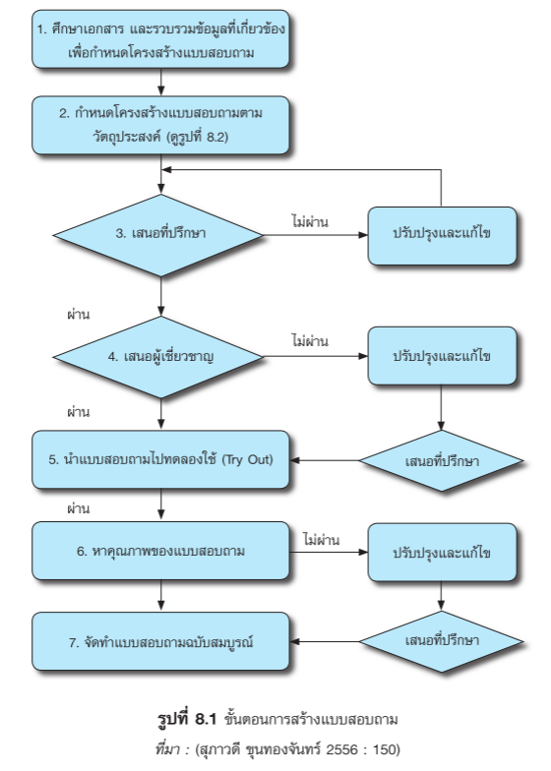
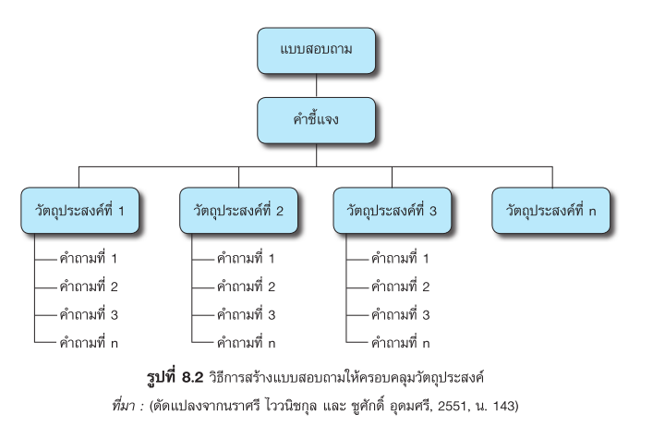
ชนิดของเครื่องมือการวิจัยธุรกิจ
แบบสอบถาม (Questionnaire)
Source: สุภาวดี ขุนทองจันทร์ (2560), การวิจัยธุรกิจ

Slide 46
ชนิดของเครื่องมือการวิจัยธุรกิจ
หลักในการสร้างแบบสอบถาม ควรเริ่มต้นดำเนินการตามขั้นตอนดังนี้
ขั้นที่ 1 ศึกษาและรวบรวมข้อมูล เพื่อนำมากำหนดโครงสร้างของข้อคำถาม นักวิจัยต้องศึกษาข้อมูลและเอกสารต่างๆ
ขั้นที่ 2 กำหนดโครงสร้างของแบบสอบถามตามจำนวนข้อของวัตถุประสงค์ และปรับสำนวนภาษาของข้อคำถามพร้อมทั้งคำชี้แจง เช่น นักวิจัยอาจจะกำหนดในรูปแบบผสมผสานระหว่างแบบสอบถาม แบบตรวจสอบรายการ แบบเลือกตอบ และแบบมาตราส่วนประมาณค่าต้องกำหนดเป็นรายละเอียดคำชี้แจงในแบบสอบถาม
Source: สุภาวดี ขุนทองจันทร์ (2560), การวิจัยธุรกิจ

Slide 47
ชนิดของเครื่องมือการวิจัยธุรกิจ
หลักในการสร้างแบบสอบถาม ควรเริ่มต้นดำเนินการตามขั้นตอนดังนี้
ขั้นที่ 3 นำแบบสอบถามฉบับร่างเสนอต่ออาจารย์ที่ปรึกษา ในกรณีของนักศึกษาที่กำลังทำวิจัยในขณะเรียนหลักสูตรจะมอบหมายอาจารย์เป็นที่ปรึกษาให้ ในขั้นตอนนี้ต้องนำเสนออาจารย์ที่ปรึกษาตรวจสอบในเบื้องต้นก่อนการนำเสนอผู้เชี่ยวชาญ สำหรับนักวิจัยให้นำเสนอผู้เชี่ยวชาญในสาขานั้นๆ
ขั้นที่ 4 นำแบบสอบถามฉบับร่างเสนอต่อผู้เชี่ยวชาญเพื่อตรวจสอบความเที่ยงของแบบสอบถาม ดูว่าแบบสอบถามนั้นถูกต้องในรายละเอียดที่ครอบคลุมเนื้อหา และวัตถุประสงค์ของงานวิจัย คำถามใดไม่เกี่ยวข้อง ไม่ตรงประเด็นจะถูกตัดออก นอกจากนี้ผู้เชี่ยวชาญยังตรวจสอบความเหมาะสมของภาษาที่ใช้
Source: สุภาวดี ขุนทองจันทร์ (2560), การวิจัยธุรกิจ

Slide 48
ชนิดของเครื่องมือการวิจัยธุรกิจ
หลักในการสร้างแบบสอบถาม ควรเริ่มต้นดำเนินการตามขั้นตอนดังนี้
ขั้นที่ 5 ตรวจสอบความสอดคล้องกับเนื้อหาหรือวัตถุประสงค์ โดยใช้ผลการประเมินจากการประเมินความสอดคล้องจากผู้ทรงคุณวุฒิ
ขั้นที่ 6 นำแบบสอบถามไปทดลองใช้ (Try Out) กับประชากรที่มีคุณลักษณะใกล้เคียงกับกลุ่มตัวอย่าง แต่ไม่ใช่กลุ่มตัวอย่างเพื่อทดสอบว่าแบบสอบถามมีความชัดเจนมากน้อยแค่ไหนถึงแม้จะผ่านการตรวจสอบจากผู้เชี่ยวชาญแล้วก็ตาม
ขั้นที่ 7 หาคุณภาพของแบบสอบถามจากการทดลองใช้ ด้วยการลงรหัสเพื่อคำนวณหาคุณภาพของแบบสอบถามซึ่งเป็นการคำนวณหาความเชื่อมั่น (Reliability) และค่าอำนาจจำแนกรายละเอียดในการคำนวณหาค่าความเชื่อมั่นและค่าอำนาจจำแนก
ขั้นที่ 8 จัดทำแบบสอบถามฉบับสมบูรณ์ เป็นแบบสอบถามพร้อมที่จะทำการเก็บข้อมูลซึ่งต้องมีความประณีต
Source: สุภาวดี ขุนทองจันทร์ (2560), การวิจัยธุรกิจ

Slide 49
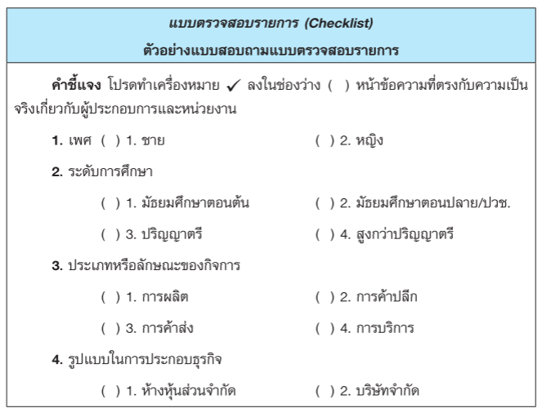
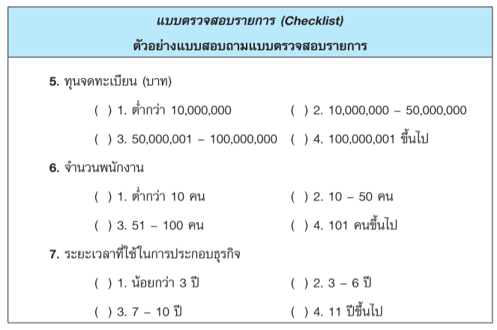
ชนิดของเครื่องมือการวิจัยธุรกิจ
ตัวอย่างรูปแบบข้อคำถามในแบบสอบถาม ประกอบด้วย ข้อคำถามปลายเปิด และข้อคำถามปลายปิด ข้อคำถามปลายปิดประกอบด้วยแบบตรวจสอบรายการ แบบมาตราส่วนประมาณค่า และแบบจัดอันดับ
Source: สุภาวดี ขุนทองจันทร์ (2560), การวิจัยธุรกิจ

Slide 50
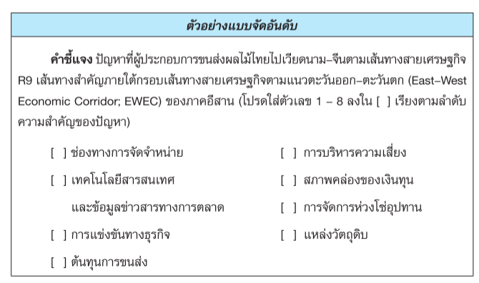
ชนิดของเครื่องมือการวิจัยธุรกิจ
แบบจัดอันดับ (Ranking Question) ลักษณะของข้อคำถามต้องการให้ผู้ตอบใส่ตัวเลขเรียงลำดับคำตอบต่างๆ ตามความสำคัญจากมากไปหาน้อย โดยเริ่มใส่ตั้งแต่หมายเลข 1 2 3 4 5 6 7…. ตามลำดับ
Source: สุภาวดี ขุนทองจันทร์ (2560), การวิจัยธุรกิจ

Slide 51
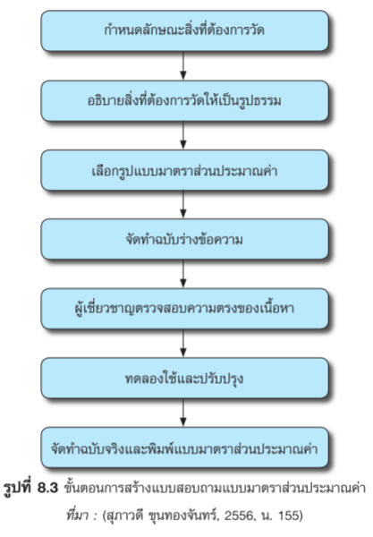
ชนิดของเครื่องมือการวิจัยธุรกิจ
แบบมาตราส่วนประมาณค่า (Rating Scale) นักวิจัยมีความจำเป็นที่จะต้องกำหนดระดับมาตราส่วนที่แปลงข้อความให้เป็นค่าน้ำหนักตัวเลข เพื่อประโยชน์ในการนำไปใช้วิเคราะห์ข้อมูลขั้นตอนการสร้างแบบมาตราส่วนประมาณค่า
Source: สุภาวดี ขุนทองจันทร์ (2560), การวิจัยธุรกิจ

Slide 52
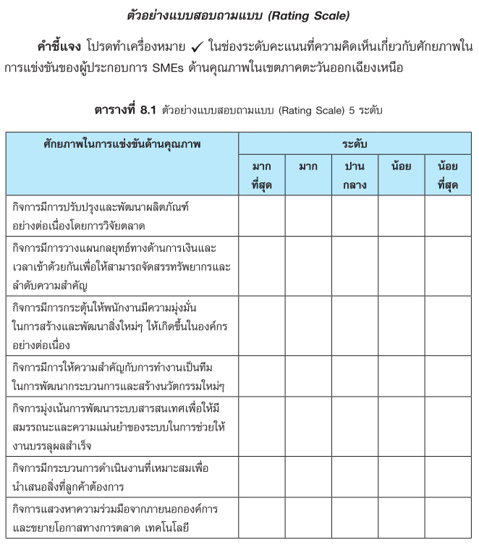
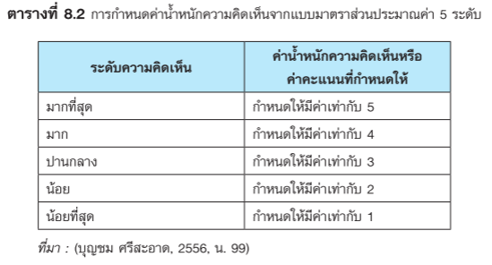
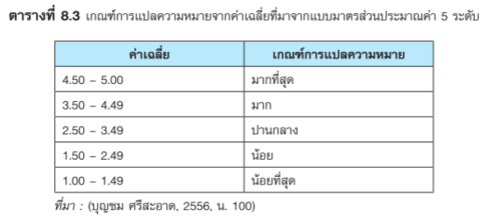
การวิเคราะห์ข้อมูลทางสถิติในกรณีแบบสอบถามมีข้อคำถามเป็นแบบมาตราส่วนประมาณค่าต้องให้ค่าน้ำหนักความคิดเห็นเป็นตัวเลข ในการวิเคราะห์ข้อมูลที่เก็บได้จากจำนวนตัวอย่างทั้งหมดเนื่องจากต้องนำไปหาค่าเฉลี่ย (x̄) และส่วนเบี่ยงเบนมาตรฐาน (SD)
Source: สุภาวดี ขุนทองจันทร์ (2560), การวิจัยธุรกิจ

Slide 53
ชนิดของเครื่องมือการวิจัยธุรกิจ
แบบปลายเปิด (Open Ended) เป็นแบบสอบถามที่เว้นเนื้อที่ไว้ให้ผู้ตอบแบบสอบถาม
ได้แสดงความคิดเห็นเพิ่มเติมที่นอกเหนือจากการจำกัดการเลือกตอบตามเครื่องมือที่นักวิจัยได้
กำหนดขึ้นได้อย่างเสรี ส่วนนี้จะช่วยให้นักวิจัยได้ประเด็นในการอภิปรายผลเพิ่มเติม และนักวิจัยจะ
ต้องใช้วิธีอ่านจับใจความหรือจัดกลุ่มประเด็น
ตัวอย่างแบบสอบถามแบบปลายเปิด จากงานวิจัยเรื่อง “แบบแผนรายได้และการใช้จ่ายของครัวเรือนเกษตรกรผู้ปลูกข้าวกับการสร้างสมดุลในการดำรงชีพ : กรณีศึกษาจังหวัดอุบลราชธานี”
ของสุภาวดี ขุนทองจันทร์ (2556, น. 119) ที่ให้กลุ่มตัวอย่างให้ข้อเสนอแนะเพิ่มเติมในการปรับตัว
ของครัวเรือนเกษตรกรเพื่อดำรงชีพ ดังนี้
Source: สุภาวดี ขุนทองจันทร์ (2560), การวิจัยธุรกิจ

Slide 54
ชนิดของเครื่องมือการวิจัยธุรกิจ
แบบปลายเปิด (Open Ended) เป็นแบบสอบถามที่เว้นเนื้อที่ไว้ให้ผู้ตอบแบบสอบถาม
ได้แสดงความคิดเห็นเพิ่มเติมที่นอกเหนือจากการจำกัดการเลือกตอบตามเครื่องมือที่นักวิจัยได้
กำหนดขึ้นได้อย่างเสรี ส่วนนี้จะช่วยให้นักวิจัยได้ประเด็นในการอภิปรายผลเพิ่มเติม และนักวิจัยจะ
ต้องใช้วิธีอ่านจับใจความหรือจัดกลุ่มประเด็น
ตัวอย่างแบบสอบถามแบบปลายเปิด จากงานวิจัยเรื่อง “แบบแผนรายได้และการใช้จ่ายของครัวเรือนเกษตรกรผู้ปลูกข้าวกับการสร้างสมดุลในการดำรงชีพ : กรณีศึกษาจังหวัดอุบลราชธานี”
ของสุภาวดี ขุนทองจันทร์ (2556, น. 119) ที่ให้กลุ่มตัวอย่างให้ข้อเสนอแนะเพิ่มเติมในการปรับตัว
ของครัวเรือนเกษตรกรเพื่อดำรงชีพ ดังนี้
1. ข้อเสนอแนะอื่นๆ ในการเพิ่มรายได้และการปรับตัวในสภาพเศรษฐกิจและสังคมปัจจุบัน
2. ข้อเสนอแนะอื่นๆ ในการลดรายจ่ายและการปรับตัวในสภาพเศรษฐกิจและสังคมปัจจุบัน
Source: สุภาวดี ขุนทองจันทร์ (2560), การวิจัยธุรกิจ

Slide 55
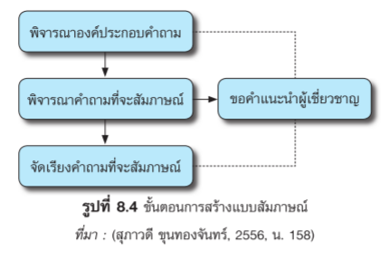
ชนิดของเครื่องมือการวิจัยธุรกิจ
แบบสัมภาษณ์ (Interview Form)
เป็นชุดของคำถามที่ใช้ถามและจดบันทึกคำตอบของการสัมภาษณ์ โดยผู้สัมภาษณ์จะเป็น
ผู้บันทึกคำตอบ นักวิจัยจะใช้แบบสัมภาษณ์เป็นเครื่องมือรวบรวมข้อมูลของการวิจัย โดยอาจสัมภาษณ์เป็นรายบุคคลหรือเป็นกลุ่ม ซึ่งอาจจะใช้เวลาในการสัมภาษณ์มากน้อยแตกต่างกันไป ขึ้น
อยู่กับประเภทของการสัมภาษณ์
Source: สุภาวดี ขุนทองจันทร์ (2560), การวิจัยธุรกิจ

Slide 56
ชนิดของเครื่องมือการวิจัยธุรกิจ
ประเภทของการสัมภาษณ์ นักวิจัยจะใช้เครื่องมือคือแบบสัมภาษณ์ที่แบ่งออกได้ดังนี้
(1) แบบสัมภาษณ์มีโครงสร้าง (Structured Interview) คือแบบสัมภาษณ์ที่มีการเตรียมคำถามไว้ล่วงหน้า มีลำดับขั้นตอนและเรื่องราวที่จะสัมภาษณ์ครบถ้วน ผู้สัมภาษณ์จะเป็นผู้ถามโดยผู้ถูกถามเป็นผู้ให้คำตอบ ส่วนแบบสอบถามผู้ตอบจะเป็นผู้ถามและตอบเอง
(2) แบบสัมภาษณ์กึ่งโครงสร้าง (Semi–structured Interview) คือแบบสัมภาษณ์ที่มีทั้งส่วนที่ตั้งคำถามไว้แล้ว และส่วนที่ไม่ได้ตั้งคำถามไว้ ซึ่งนักวิจัยมีอิสระในการถามอย่างเจาะลึกเพื่อค้นหาคำตอบตามต้องการได้
(3) แบบสัมภาษณ์ไม่มีโครงสร้าง (Unstructured Interview) คือแบบสัมภาษณ์ที่มีลักษณะของคำถามเป็นคำถามปลายเปิด ซึ่งต่างจากทั้ง 2 แบบที่กล่าวข้างต้น แบบสัมภาษณ์ไม่มีโครงสร้างเหมาะสำหรับการวิจัยทางชาติพันธุ์วรรณนา และประวัติศาสตร์ ซึ่งมีการสัมภาษณ์แบบเจาะลึก
Source: สุภาวดี ขุนทองจันทร์ (2560), การวิจัยธุรกิจ

Slide 57
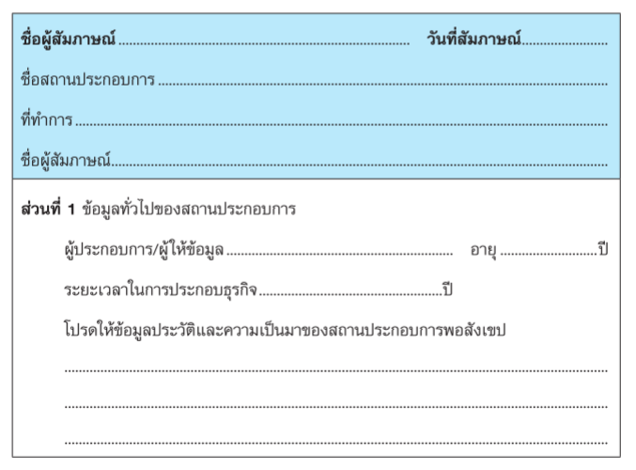
ชนิดของเครื่องมือการวิจัยธุรกิจ
ตัวอย่างแบบสัมภาษณ์แบบมีโครงสร้างงานวิจัยเรื่อง “การยกระดับทักษะแรงงานกึ่งมีฝีมือและมีฝีมือระดับกลางจากผู้ที่มิได้ผ่านการศึกษาจากอาชีวศึกษาโดยองค์กรธุรกิจที่ดำเนินธุรกิจตามปรัชญาของเศรษฐกิจพอเพียง” (สุภาวดี ขุนทองจันทร์, 2557, น. 134 –139) ที่ได้เข้าศึกษาในองค์กรธุรกิจที่ดำเนินงานตามปรัชญาของเศรษฐกิจพอเพียง โดยใช้แบบสัมภาษณ์มีโครงสร้างดังนี้
Source: สุภาวดี ขุนทองจันทร์ (2560), การวิจัยธุรกิจ

Slide 58
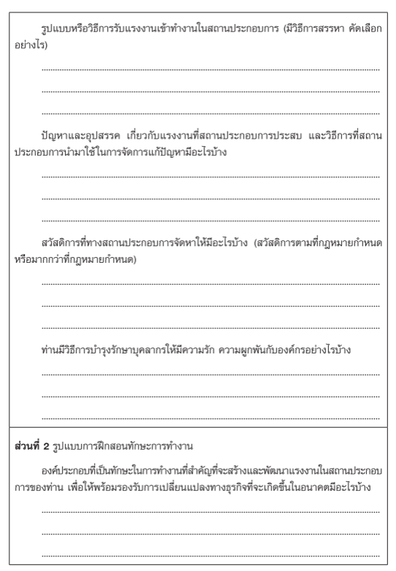
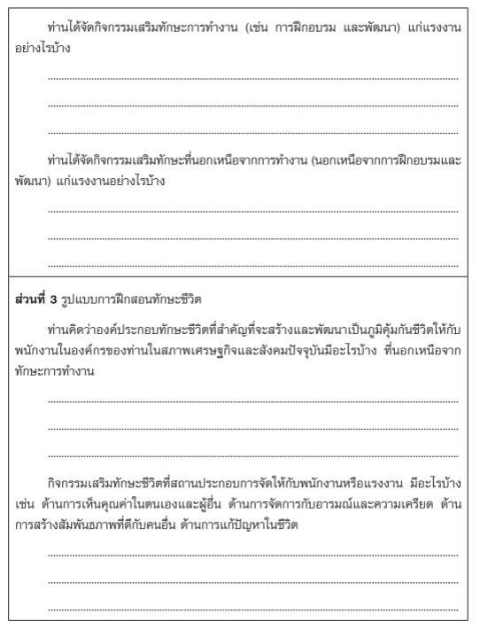
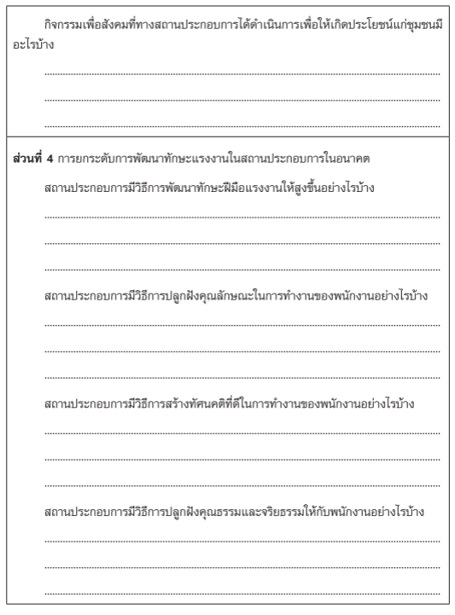
ชนิดของเครื่องมือการวิจัยธุรกิจ
Source: สุภาวดี ขุนทองจันทร์ (2560), การวิจัยธุรกิจ

Slide 59
ชนิดของเครื่องมือการวิจัยธุรกิจ
แบบสังเกต (Observation Form) เป็นเครื่องมือวัดพฤติกรรมของบุคคล โดยอาศัยกระบวนการรับรู้ของผู้ถูกสังเกตเป็นหลักพฤติกรรมที่เห็นและสังเกตได้ชัดเจน ได้แก่ การพูด การซักถาม การฝึกปฏิบัติ และลักษณะท่าทางส่วนพฤติกรรมที่สังเกตได้ยาก ได้แก่ ความรู้สึก ความคิดเห็น และความซาบซึ้ง เป็นต้น ประเภทของการสังเกตแบ่งออกได้เป็น 2 ประเภทคือ
การสังเกตการณ์แบบมีส่วนร่วม
การสังเกตการณ์แบบไม่มีส่วนร่วม
Source: สุภาวดี ขุนทองจันทร์ (2560), การวิจัยธุรกิจ

Slide 60
ชนิดของเครื่องมือการวิจัยธุรกิจ
1. แบบสังเกตการณ์แบบมีส่วนร่วม (Participant Observation Form) การสังเกตวิธีนี้ผู้สังเกตจะต้องเข้าไปมีส่วนร่วมกับกลุ่มตัวอย่างซึ่งเป็นผู้ถูกสังเกต วิธีการนี้เน้นในงานวิจัยเชิงคุณภาพที่ต้องการอธิบายปรากฏการณ์ในเชิงพฤติกรรม วิถีชีวิต ความเชื่อ ความรู้ ความเข้าใจ ทัศนคติ และค่านิยม ซึ่งนักวิจัยต้องใช้เวลาในการสังเกตเป็นระยะเวลานาน เพื่อให้ได้ข้อมูลที่ชัดเจนและสามารถอภิปรายผลได้ถูกต้อง เครื่องมือที่จะช่วยให้การสังเกตแบบมีส่วนร่วมได้ครอบคลุมประเด็นของสิ่งที่ต้องการสังเกตและศึกษาคือ การทำแบบสังเกตแบบมีโครงสร้าง โดยกำหนดเป็นโครงสร้างหรือเรื่องที่เกี่ยวข้องกับพฤติกรรมที่ต้องการสังเกต
2. แบบสังเกตการณ์แบบไม่มีส่วนร่วม (Non–Participant Observation Form) การสังเกตวิธีนี้ ผู้สังเกตจะไม่ได้เข้าไปมีส่วนร่วมกับกลุ่มตัวอย่าง เพียงแต่คอยเฝ้าดูพฤติกรรมอยู่ห่างๆของกลุ่มตัวอย่าง เครื่องมือที่จะช่วยให้การสังเกตแบบไม่มีส่วนร่วมได้ครอบคลุมประเด็นของสิ่งที่ต้องการสังเกตและศึกษา คือการทำแบบสังเกตแบบมีโครงสร้างโดยกำหนดเป็นโครงสร้างหรือเรื่องที่เกี่ยวข้องกับพฤติกรรมที่ต้องการสังเกตแบบเดียวกับการสังเกตแบบมีส่วนร่วม
Source: สุภาวดี ขุนทองจันทร์ (2560), การวิจัยธุรกิจ

Slide 61
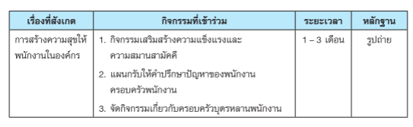
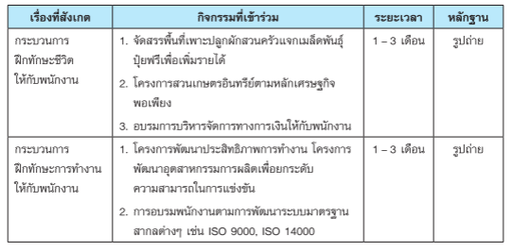
ชนิดของเครื่องมือการวิจัยธุรกิจ
ตัวอย่าง แบบสังเกตการณ์จากงานวิจัยเรื่อง “การยกระดับทักษะแรงงานกึ่งมีฝีมือและมีฝีมือระดับกลางจากผู้ที่มิได้ผ่านการศึกษาจากอาชีวศึกษาโดยองค์กรธุรกิจที่ดำเนินธุรกิจตามปรัชญาของเศรษฐกิจพอเพียง” (สุภาวดี ขุนทองจันทร์, 2557, น. 140) ที่ได้เข้าศึกษาในองค์กรธุรกิจที่ดำเนินงานตามปรัชญาของเศรษฐกิจพอเพียง
Source: สุภาวดี ขุนทองจันทร์ (2560), การวิจัยธุรกิจ

Slide 62
ชนิดของเครื่องมือการวิจัยธุรกิจ
แบบทดสอบ (Test)
แบบทดสอบเป็นชุดของคำถาม ที่ใช้วัดความรู้ความสามารถของผู้เรียนหรือผู้ตอบแบบทดสอบโดยแบบทดสอบมีหลายแบบ ผลของการวัดจะออกมาเป็นคะแนน แนวทางการสร้างแบบทดสอบแบ่งออกเป็น 2 ประเภทคือ แบบทดสอบแบบปรนัย (Objective Test) และแบบทดสอบแบบอัตนัย(Subjective Test) แบบทดสอบแบบปรนัยเป็นลักษณะการเลือกตอบในข้อที่คิดว่าถูก ส่วนแบบทดสอบแบบอัตนัยเป็นการเขียนตอบแสดงความคิดเห็นของผู้ตอบ ซึ่งแบบทดสอบทั้ง 2 แบบนักศึกษาจะคุ้นเคยดีที่สุด
Source: สุภาวดี ขุนทองจันทร์ (2560), การวิจัยธุรกิจ

Slide 63
ชนิดของเครื่องมือการวิจัยธุรกิจ
ลักษณะของคำถามที่ดี
ลักษณะของคำถามที่ดีจะทำให้เกิดความชัดเจนในการตอบของผู้ตอบคำถาม ซึ่งหากคำตอบสะท้อนข้อมูลจากความเข้าใจของผู้ตอบ ย่อมทำให้เกิดความกระจ่างในเรื่องที่ต้องการศึกษา ดังนั้น ลักษณะของคำถามที่ดี ควรมีลักษณะดังต่อไปนี้
ใช้ข้อความกระชับและชัดเจน
คำถาม 1 ข้อควรมี 1 ประเด็น
ใช้ภาษาที่เข้าใจง่ายไม่ต้องแปลความ
หลีกเลี่ยงการถามที่เป็นปฏิเสธซ้อนปฏิเสธ
เรียงลำดับคำถามตามวัตถุประสงค์ และเรียงข้อคำถามจากง่ายไปหายากของแต่ละวัตถุประสงค์
Source: สุภาวดี ขุนทองจันทร์ (2560), การวิจัยธุรกิจ

Slide 64

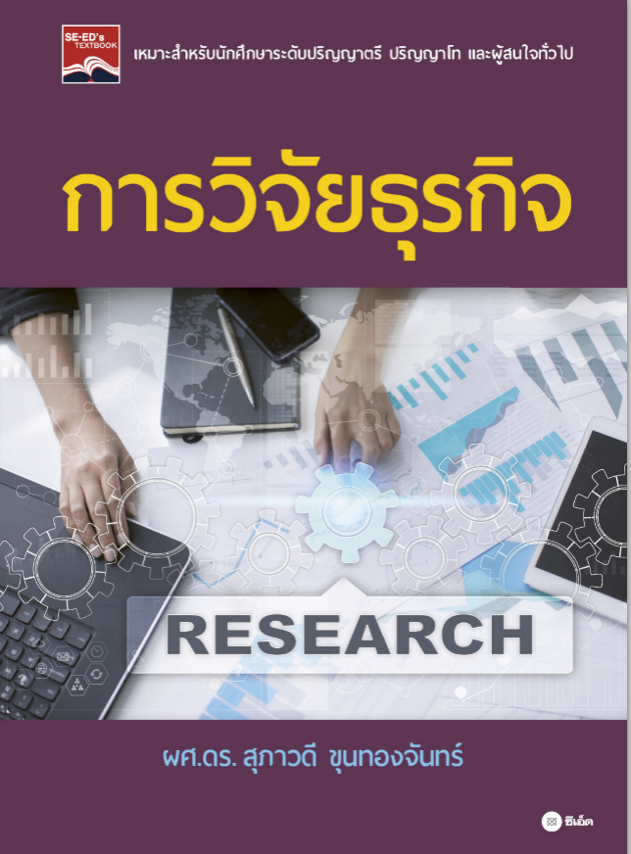
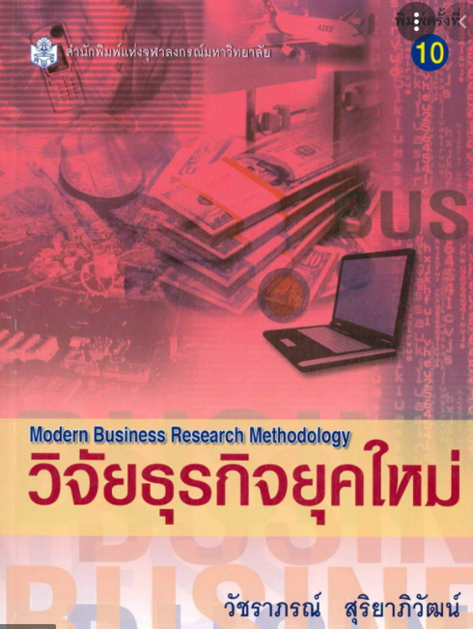
เอกสารอ้างอิง
วัชราภรณ์ (2556), วิจัยธุรกิจยุคใหม่
กิตติพันธ์ คงสวัสดิ์เกียรติ (2554), ระเบียบวิธีวิจัยทางธุรกิจ
สุภาวดี ขุนทองจันทร์ (2560), การวิจัยธุรกิจ
สุบิน ยุระรัช (2559) การเขียนรายงานการวิจัยทางสังคมศาสตร์และมนุศยศาสตร์
https://sites.google.com/site/laddawansomeran/%E0%B8%AB%E0%B8%99%E0%B8%A7%E0%B8%A2%E0%B8%97-3?authuser=0

